Slide 1

  Optimaal differentiëren met Nova
  WND, 13 December 2019

Slide 2
Agenda
Inleiding
Pas je al een vorm van gepersonaliseerd leren toe?
Methodeontwikkeling aan de hand van leerdoelen en taxonomie
Eenvoudig differentiëren
Verder inzomen op differentiatiemogelijkheden
Aan de slag: de gewenste vorm van differentiatie
Presentatie

Slide 3
Eenvoudig differentiëren
leerlingen kunnen via licentie bij alle niveaus, alle leerjaren
PLUS als richtlijn voor profielkeuze (leerjaar 3)
leerlingen kunnen kiezen (motivator: onderwerp dat jou interesseert): 2 of 3 P-delen/grote contexten per hoofdstuk
begin je met P, T of M of laat je keuze aan leerlingen?
+-opgaven en olympiadeopgaven.
→ Maak je gebruik van deze opties?

Slide 4
Inzoomen op differentiatiemogelijkheden
Voorkennistoets
uitgebreide uitwerkingen (oplosstrategieën)
(specifieke) feedback bij online opgaven
voorbeeld Stedelijk Gymnasium Leiden (studiewijzer)
overzicht leerdoelen en taxonomie 4 vwo natuurkunde
overzicht leerdoelen en taxonomie vwo scheikunde
→ Maak je gebruik van de Voorkennistoets? Zo ja: hoe?
→ Wijs jij leerlingen op online feedback?

Slide 5
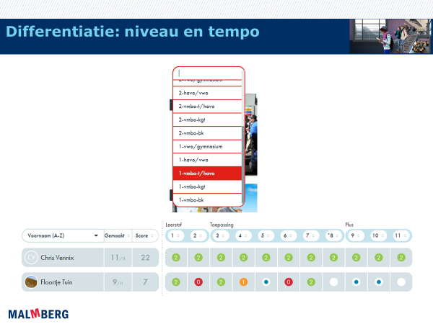

Slide 6

Differentiatie volgens Einstein

Slide 7
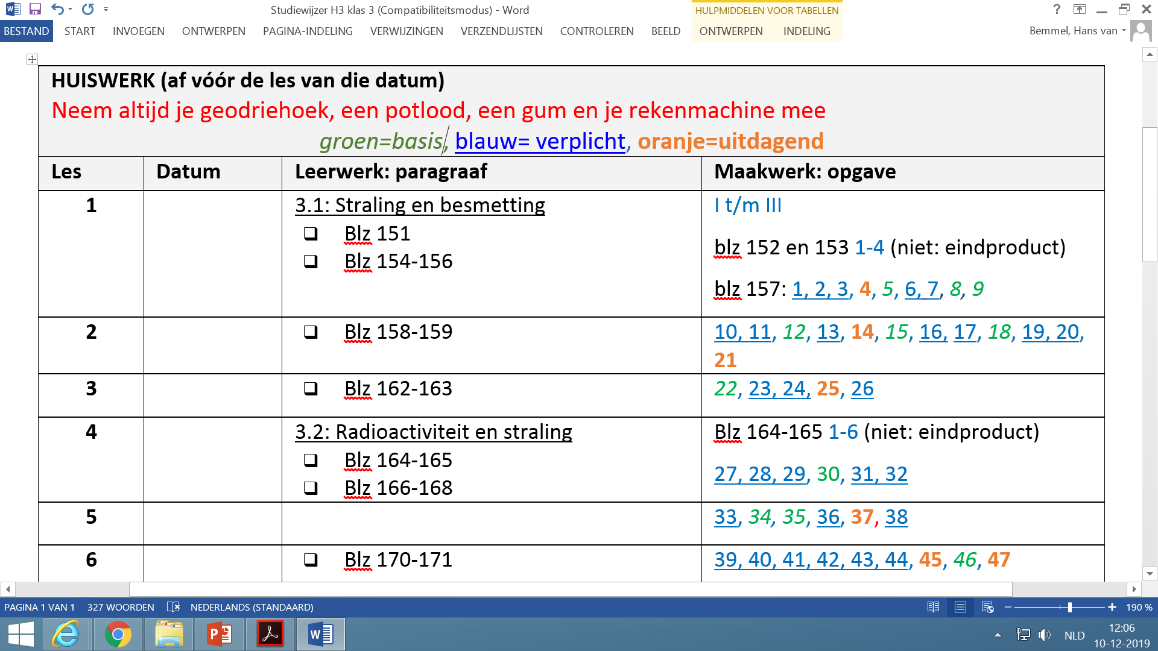
Leswijzer Stedelijk Gymnasium Leiden
→ Wat valt je op?

Slide 8
Voorbeeld Nova natuurkunde
3a | O | 1L 1-1 | Je kunt uitleggen wat het verschil is tussen plaats, verplaatsing en afgelegde weg van een voorwerp
3b | T | 1L 1-1 | Je kunt uitleggen wat het verschil is tussen plaats, verplaatsing en afgelegde weg van een voorwerp
3c | T | 1L 1-1 | Je kunt uitleggen wat het verschil is tussen plaats, verplaatsing en afgelegde weg van een voorwerp
4 | E | 1L 1-2 | Je kunt op verschillende manieren de verplaatsing van een voorwerp bepalen
5a | T | 1L 1-2 | Je kunt op verschillende manieren de verplaatsing van een voorwerp bepalen
5b | T | 1L 1-2 | Je kunt op verschillende manieren de verplaatsing van een voorwerp bepalen
5c | T | 1L 1-2 | Je kunt op verschillende manieren de verplaatsing van een voorwerp bepalen
6a | A | 1L 1-2 | Je kunt op verschillende manieren de verplaatsing van een voorwerp bepalen
6b | T | 1L 1-2 | Je kunt op verschillende manieren de verplaatsing van een voorwerp bepalen
6c | A | 1L 1-2 | Je kunt op verschillende manieren de verplaatsing van een voorwerp bepalen
6d | T | 1L 1-2 | Je kunt op verschillende manieren de verplaatsing van een voorwerp bepalen
→ Wat valt je op?

Slide 9
Voorbeeld Nova scheikunde
→ Wat valt je op?

Slide 10
Aan de slag
Vorm een groepje
Hoe kun je volgens jullie het beste differentiëren/aandacht besteden aan onderwijs op maat?
Beargumenteer jullie ideeën
Benoem ook organisatorische argumenten voor jullie ideeën
→ Presenteer jullie uitwerking (3 min)
Notes:
Op welke manier zijn de leerdoelen en de daaraan verbonden activiteiten zichtbaar?
Leerdoelen staan per paragraaf weergegeven.
Via TJ kunnen de leerlingen de leerdoelen van een paragraaf of hoofdstuk “testen” en kijken wat behaald is en welke leerdoelen nog extra aandacht behoeven.

Slide 11

Afsluiting
Met Anna Gimbrère, Vincent Icke en vele anderen
Programma en aanmelden: malmberg.nl/nask
Voor suggesties of overleg: eugene.wijnhoven@malmberg.nl

